Slide 1
以太坊相关基础知识
关于挖矿的几个问题
智能合约
20210713
黄睿楠

Slide 2
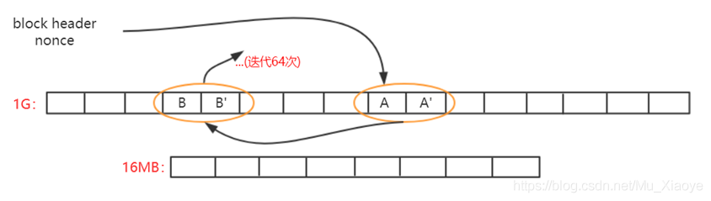
为什么挖矿慢，但验证快？
回顾以太坊挖矿过程： 根据block header和其中的nonce值计算一个初始哈希，根据其映射到某个初始位置A，读取A位置的数及其相邻的后一个位置A’上的数,根据该两个数进行运算，算得下一个位置B，读取B和B’位置上的数，依次类推，迭代读取64次，共读取128个数。
最后，计算出一个哈希值与挖矿难度目标阈值比较，若不符合就重新更换nonce （POW），重复以上操作直到最终计算哈希值符合难度要求，或当前区块已经被挖出。
如果矿工A率先找到满足要求的哈希值，那么矿工A将获得以太币作为奖励，并在全网广播区块，让所有节点进行验证并更新账本，验证哈希值是否正确几乎不需要什么时间。

Slide 3
如何进行区块的有效性验证？
区块的有效性验证一般分以下几个步骤： 1.验证区块头：调用Ethash.VerifyHeaders() 2.验证区块内容：调用BlockValidator.VerifyBody()（内部还会调用Ethash.VerifyUncles()）
验证细节：见源代码

Slide 4
为什么挖矿需要大的内存？
以太坊没有被Asic矿机攻陷，因为它的共识算法非常消耗显存，这种内存密集型算法使得擅长计算的Asic芯片在挖取以太坊时几乎没有优势。
但是，共识算法也有弊端，它会产生DAG文件，这个文件会被存储在显存之中，每出一个块就会产生新的DAG文件，而这个文件要包含之前所有区块的加密信息，于是，DAG 文件就越来越大。
DAG文件每年增长520M，2020年12月月底，DAG文件达到4G。

Slide 5
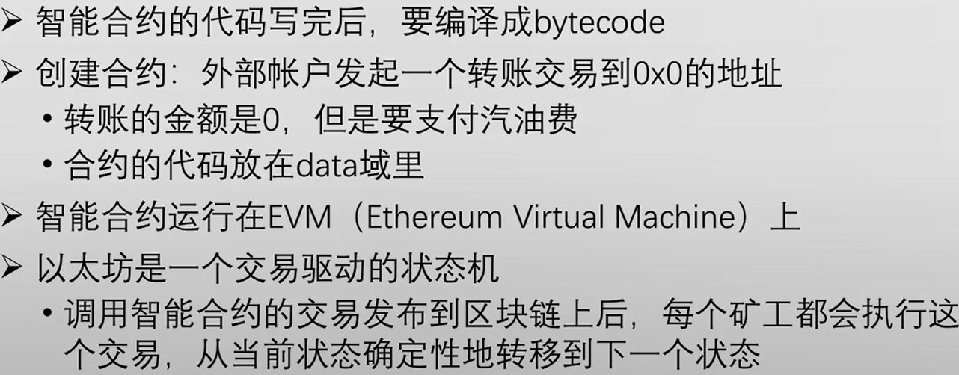
智能合约的创建和运行

Slide 6
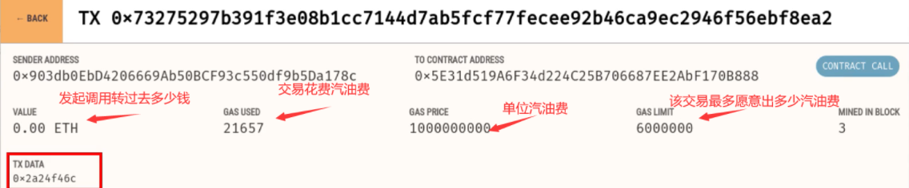
外部账户如何调用智能合约
创建一个交易，接收地址为要调用的智能合约的地址，data域填写要调用的函数及其参数的编码值。

Slide 7
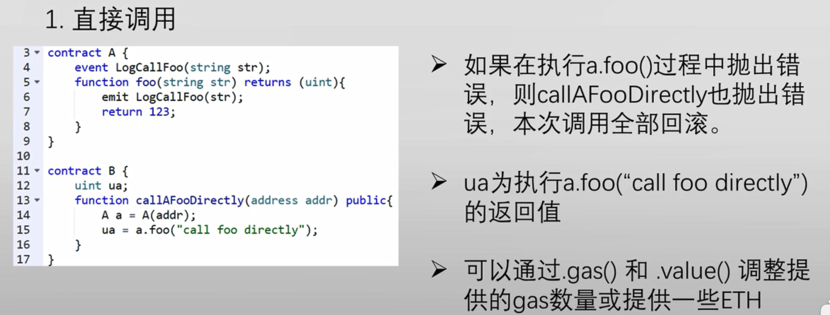
合约账户调用合约账户的三种方法
错误处理：一方产生异常会导致另一方也进行回滚操作。

Slide 8
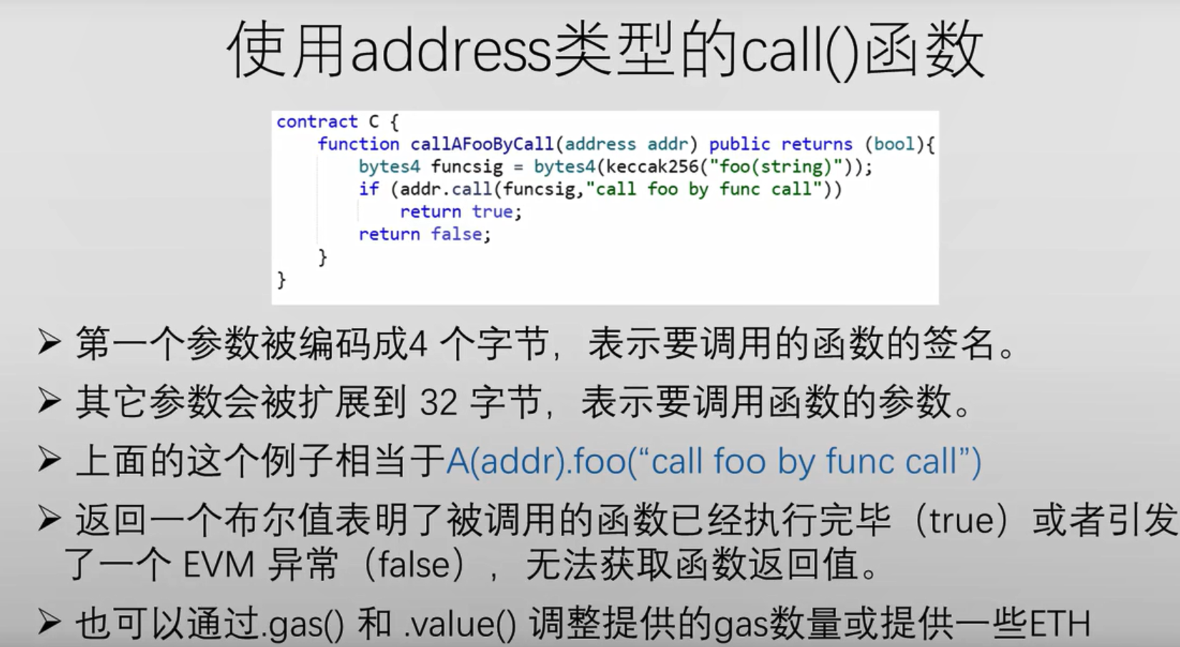
2.
合约A的foo函数
错误处理：address.call()的方法，如果调用过程中被调用合约产生异常，会导致call()返回false，但发起调用的函数不会抛出异常，而是继续执行。

Slide 9
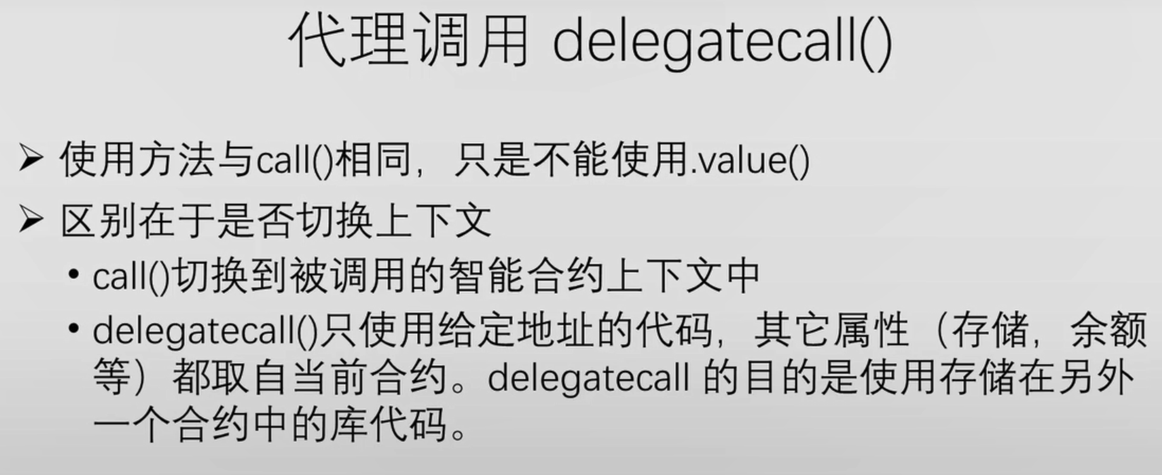
3.

Slide 10
调用智能合约需要支付汽油费
为什么要引入汽油费？
防止死循环。
在比特币系统中，交易比较简单，仅仅是转账操作，可以通过交易的字节数衡量出交易所需要消耗的资源多少。但以太坊中引入了智能合约，智能合约逻辑很复杂，其字节数与消耗资源数并无关联。存在某些交易，从字节数来看很小，但其实际消耗资源很大(例如调用其他合约)，因此要根据交易的具体操作收费。
当一个全节点收到一个对智能合约的调用，先按照最大汽油费收取（gasLimit*gasPrice），从其账户一次性扣除。若执行该合约消耗的汽油费小于预先扣除的汽油费，则退还多余的汽油费；否则，若汽油费不够，则发生回滚，已经消耗的汽油费不退（防止恶意节点对全节点进行恶意调用。）
比特币直接通过限制区块大小1MB保障对网络资源压力不会过大，这1MB大小是固定的，无法修改。而以太坊中，每个矿工都可以以前一个区块中gasLimit为基数，进行上调或下调1/1024，从而，通过绝大多数区块不断上下调整，保证得到一个较为理想化的gasLimit值。最终整个系统的gasLimit就是所有矿工希望的平均值。

Slide 11
智能合约支持多线程吗？
不支持。
因为以太坊本质为一个交易驱动的状态机，面对同一组输入，必须转移到一个确定的状态。但对于多线程来说，同一组输入的输入顺序不同，最终的结果可能不一致。
此外，其他可能导致执行结果不确定的操作也不支持。
例如：产生随机数。因此，以太坊中的随机数是伪随机数。

Slide 12
以实现“公开拍卖”功能的智能合约代码为例
拍卖规则：在拍卖过程中，每个人都可以出价竞拍，为了保证诚信，每次竞拍要把出价对应的以太币发送到智能合约，并锁定其中。每个竞拍者可以通过“补差价”的方式，多次出价。拍卖结束时，最高出价人的钱会给受益人，没有竞拍成功的人会拿回之前被锁定的钱。

Slide 13
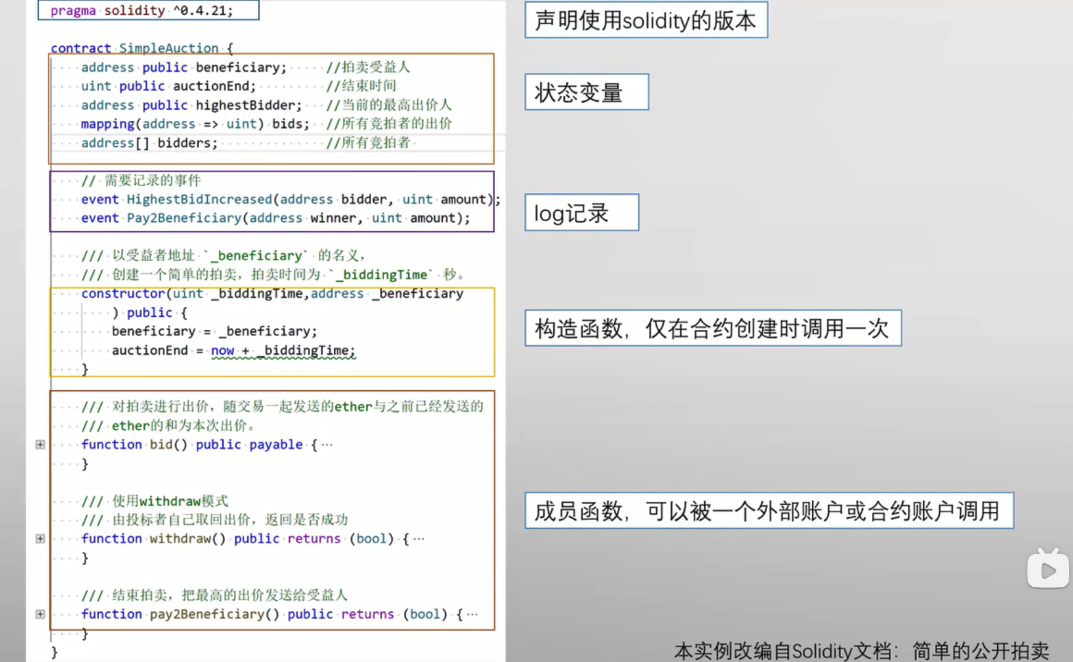
智能合约的代码结构

Slide 14
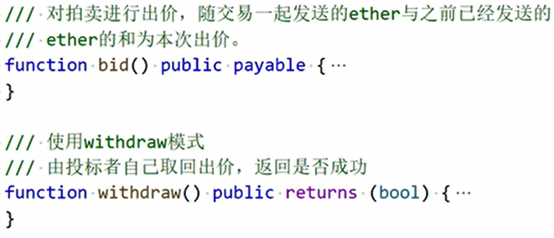
关于Payable ：
以太坊中规定，如果一个函数可以接收外部转账，则必须标记为payable。该例中bid()为出价，因此需要payable进行标记；withdraw()为其他未拍卖到的人将锁定在智能合约中的钱取出的函数，其不涉及转账，因此不需要payable进行标记。

Slide 15
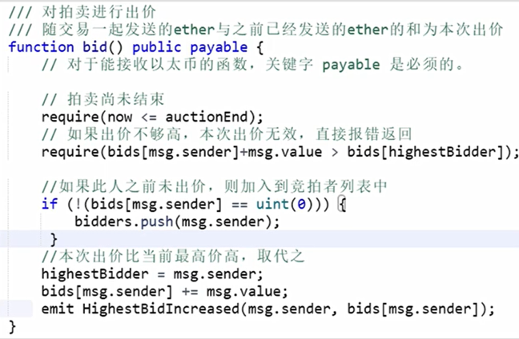
bid函数
本次出价金额

Slide 16
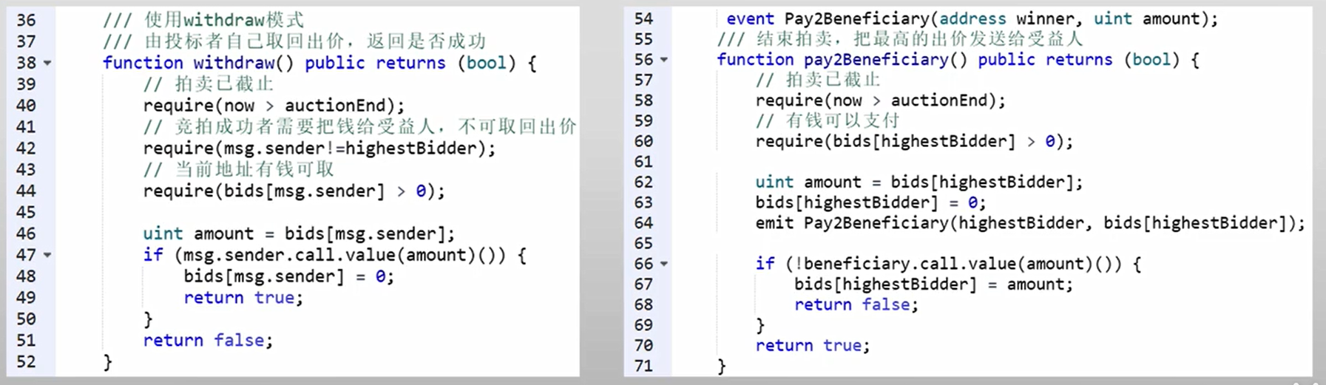
竞拍结束的两个函数
失败则回退
转账函数

Slide 17
转账有以下三种方法：
<address>.transfer(uint256 amount)
<address>.send(uint256 amount) returns(bool)
<address>.call.value(uint256 amount) ()
transfer在转账失败后会导致连锁性回滚，抛出异常
send转账失败会返回false，不会导致连锁性回滚
call的方式本意是用于发动函数调用，但是也可以进行转账。
前两者在调用时，只消耗2300wei的汽油费，这点汽油费很少，只能写一个log，而call的方式则是将自己还剩下的所有汽油费全部发送过去(合约调用合约时常用call，没用完的汽油费会退回)。
例如A合约调用B合约，而A不知道B要调用哪些合约，为了防止汽油费不足导致交易失败，A将自己所有汽油费发给B来减少失败可能性。

Slide 18
谢谢！

